Slide 1
Ruolo del biologo nutrizionista nel team multidisciplinare sportivo
Trani, 1 ottobre 2022
dott. Luigi Valerio Ciccolella
Biologo nutrizionista

Slide 2
argomenti trattati
cooperazione
stili di vita errati
promozione della salute
le criticità
il nutrizionista
case study
unicuique suum
quali rischi presentano?
come gestirla?
quanto influiscono sulla performance?
che ruolo ha?

Slide 3
sedentarietà in età evolutiva
sport
pasti
junk food
cibo sano
↓ %
↑ %
↑ %
→ %
incremento delle ore di riposo a discapito di quelle destinate allo sport
incremento nella quantità e nella frequenza dei pasti
incrementata l’assunzione di snacks salati, carne rossa e bevande zuccherine
nessun cambiamento nell’assunzione di verdura, incrementata l’assunzione di frutta
doi: 10.1002/oby.22861
Notes:
Ovviamente la sedentarietà imposta dall’isolamento ha comportato cambiamenti nello stile di vita anche nei più piccoli: in questo studio realizzato su alcuni campioni della popolazione pediatrica italiana sono state effettuate indagini circa I comportamenti durante il lockdown. La popolazione presa in considerazione è stata di bambini di antrambi i sessi che presentavano già uno stato pregresso di obesità. I bambini e gli adolescenti presi in esame hanno mostrato già una storia di incremento ponderale maggiormente rappresentato durante I mesi estivi rispetto a quelli scolastici probabilmente imputabile al minore ordine nei pasti e nelle attività giornaliere durante la vacanza (fornendo prime ipotesi e proiezioni sui risultati della mancanza di vita strutturata a causa della pandemia).
I risultati dello studio hanno mostrato cambiamenti non favorevoli nelle abitudini alimentari, nei ritmi circadiani e nelle attività giornaliere; infatti si possono notare un incremento nelle ore di riposo rispetto a quelle di attività fisica condotte, così come il peggioramento delle abitudini alimentari in funzione di un aumento nel consumo di junk food a discapito del consumo di vegetali stabile e incremento in consumo di frutta.

Slide 4
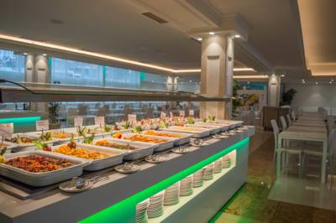
piani alimentari poveri in grassi potrebbero incoraggiare “iniziative personali” dell’atleta (cibo spazzatura mangiucchiato nei dormitori);
piani alimentari che prevedono grosse quantità di verdure e frutta potrebbero generare episodi gastro-intestinali;
gli atleti tendono a preferire una maggiore ripetitività di cibi a loro familiari piuttosto che una abbondante varietà “ad libitum”;
sono da mettere in conto possibili lamentele sul piano alimentare deciso;
(5) una soluzione è rendere partecipi delle scelte intraprese gli atleti con tavole rotonde, ove possibile attività collegiali incentrate sul cibo, maggiore flessibilità in alcuni momenti del pasto (es. dessert).
Francis E. et al.(2011): Sport-specific nutrition: Practical strategies for team sports, Journal of Sports Sciences, 29:sup1, S115-S125
Notes:
Le difficoltà che infatti possono insorgere nel momento in cui un piano alimentare personalizzato non è del tutto condiviso dall’atleta per svariati motivi (quali tipo di preferenze, esigenze, realizzabilità eccetera) sono molteplici.

Slide 5
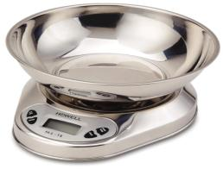
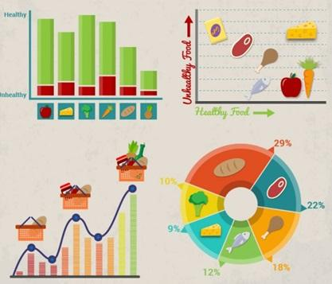
To improve athletes’ understanding of portion sizes, it is useful to employ or weigh with small inexpensive electronic kitchen scales for a few days the prescribed foods and/or to use food models.
Nutrition education strategies can be implemented at several levels, from individual counseling to team talks, fact sheets, and supermarket tours, although being present at meal venues and interacting with athletes is also effective in delivering information.
Francis E. et al.(2011): Sport-specific nutrition: Practical strategies for team sports, Journal of Sports Sciences, 29:sup1, S115-S125
Notes:
Una ulteriore strategia per evitare questi tipi di problematiche è rendere ulteriormente partecipi gli atleti al loro piano alimentare organizzando ad esempio turni di spesa comune assistiti, incontri informativi collegiali ed individuali, coinvolgendo anche lo staff tecnico e quello sanitario e addirittura (ove possibile) dotandosi di bilance da cucina per mostrare praticamente le quantità di alimenti che fanno parte della strategia alimentare.

Slide 6
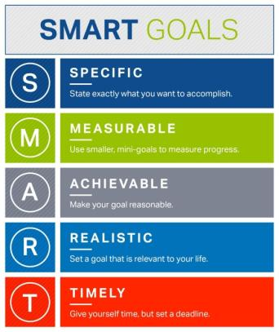
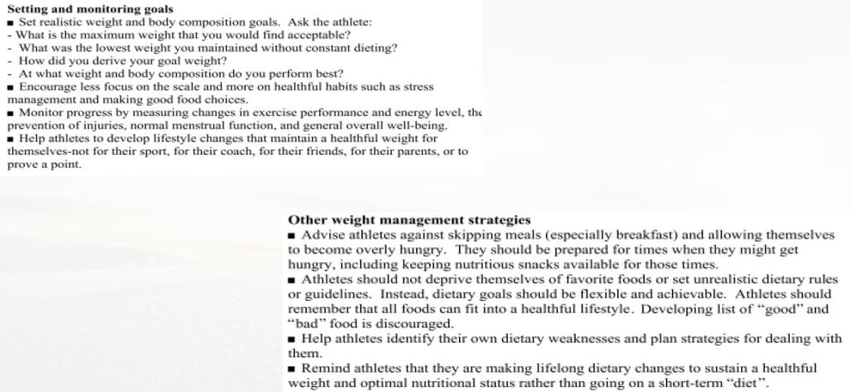
Notes:
In fase anamnestica, oltre alle rilevazioni antropometriche e sulla composizione corporea è necessario approfondire altri aspetti quali la storia passata dell’atleta (ad esempio a che peso e composizione corporea nella sua carriera ha performato al meglio, quale era la condizione migliore che ha sperimentato senza seguire un particolare piano alimentare) e quelli per il futuro in modo tale da cercare di capire le sue esigenze e richieste matchandole al meglio con ciò che si rende necessario fare. Un esempio è questo questionario da sottoporre in fase anamnestica che fornisce una parte delle risposte utili alla elaborazione del piano alimentare personalizzato; perché il piano alimentare da intraprendere sia condiviso, è molto importante che l’atleta non si senta deprivato dei cibi che predilige (poiché potrebbe associare la loro mancanza a un rendimento più scarso), che non sia creata necessariamente una lista di cibi buoni e cibi cattivi (salvo casi eccezionali) e né che sia costretto a seguire regole troppo rigide o a perseguire obiettivi poco realistici. Questo perché la maggior parte delle volte, soprattutto nel caso degli atleti professionisti, essi hanno comunque una buona esperienza, sanno in che condizioni performano al meglio e soprattutto i più anziani riescono a gestirsi al meglio perché frutto di abitudini pregresse.

Slide 7
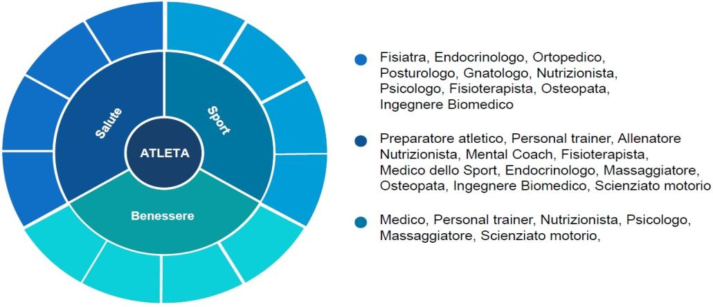
Conclusions:
knowledge of the sport-specific physiology of training and competition
framework of a multi-professional sport science and medicine group and coaching staff
Francis E. et al.(2011): Sport-specific nutrition: Practical strategies for team sports, Journal of Sports Sciences, 29:sup1, S115-S125
Notes:
In conclusione quindi il lavoro svolto dal biologo nutrizionista, nell’ambito di un club, è importante che sia inteso come complementare e di uguale importanza rispetto a quello che tutto lo staff produce poiché volto al miglioramento della performance dell’atleta sotto i differenti punti di vista. Una corretta collaborazione fra le figure deputate alla cura degli aspetti sportivi e tecnici disciplina-specifici, della salvaguardia della salute e del benessere è la combinazione ottimale per tendere ad un miglioramento delle prestazioni.

Slide 8
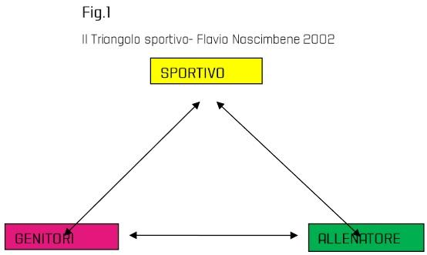

Slide 9
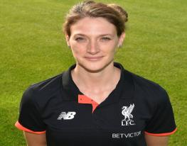
Mona Nemmer - Head of Nutrition - Joined: 2016
She says: “I am not a classic nutritionist, like most people would think.
My big thing is to compare the theoretical side – the science - and the practical side.
“That means here at Melwood I take care of the chefs, the projects, what quality
of product we are buying, which components can we put on the menus depending on
whether it is matchday minus one, matchday or what can be served on the bus after a game.
Then it’s about when will it be eaten and what will be the last meal
before a match. “There is also the work on body composition,
classic consultation, nutrition for diets, supplementation… but I
always try to get across the connection to the practical part in
the sense of how you can prepare your meal in another way, or
where you can find products.” Part of Nemmer’s role encompasses
one-on-one consultations with players – and even offering cooking
lessons to ensure they’re nourished to the highest standard away
from the training complex. She says: “We are in a team sport and we
have to take care to serve the team really well, but we’re in a lucky situation where we have the time and man power to have individual consultations. “Some players like to cook for themselves, some like to take away a packed bag with food in, but here we like to react individually. If the player wants a cooking lesson, or their wives or girlfriends do, we are free in the sense to help them with whatever they need.” She continues: “The topic is still so young. There is a lot of research on it, so we’re still working on it to develop every single day!”
Notes:
Un caso emblematico è proprio rappresentato da una nutrizionista che sta svolgendo il proprio lavoro al Liverpool e che ha inteso la sua figura non solo in maniera classica (cioè svolgendo le rilevazioni antropometriche e di composizione corporea routinarie, sviluppando i profili nutrizionali eccetera) ma anche in maniera abbastanza innovativa organizzando ad esempio lezioni di cucina per i calciatori costretti a vivere da soli perché lontani da casa oppure alle mogli di questi ultimi o addirittura accompagnandoli a fare la spesa per dare loro informazioni corrette.

Slide 10
La maggior parte dei club, anche ora, impiega i nutrizionisti solo come
consulenti che visitano la squadra un paio di volte alla settimana. Il Liverpool, al contrario, ha dato a Nemmer la libertà assoluta.
Nemmer non ha proposto grandi cambiamenti strutturali al centro sportivo di Melwood, o allo stadio di Anfield. La caffetteria al centro di allenamento non è molto diversa da com’era prima: ora però c’è un angolo per i succhi di frutta fresca, un posto per il muesli e uno per il suo famoso buffet di insalate. Ha organizzato un angolo per le spremute nello spogliatoio della prima squadra, in modo che i giocatori possano rifornirsi non appena mettono piede fuori dal campo. Ad Anfield ora c’è una cucina nello spogliatoio della squadra, dove vengono preparati pasti su misura per ciascun giocatore dopo ogni partita.
L’innovazione principale è che ora, al Liverpool, è tutto pensato su misura per ciascun calciatore. «Non siamo tutti uguali», ha detto Klopp parlando dell’alimentazione, «quindi non ha senso che mangiamo tutti le stesse cose»
https://www.nytimes.com/2016/12/27/sports/soccer/liverpool-jurgen-klopp-team-nutritionist.html
Notes:
E in effetti da questo punto di vista la scelta si è rivelata corretta, senza stravolgere totalmente le abitudini pregresse dei giocatori ma inserendo importanti migliorie che vengono accettate dalla squadra come l’angolo della frutta facilmente accessibile una volta terminato l’allenamento oppure quello delle insalate. Inoltre la nutrizionista si occupa personalmente degli approvvigionamenti di cibo in modo da garantire prodotti di qualità.

Slide 11
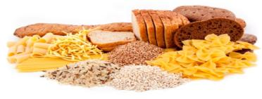
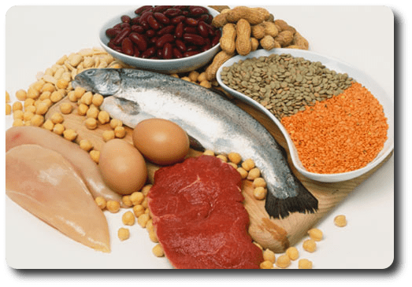
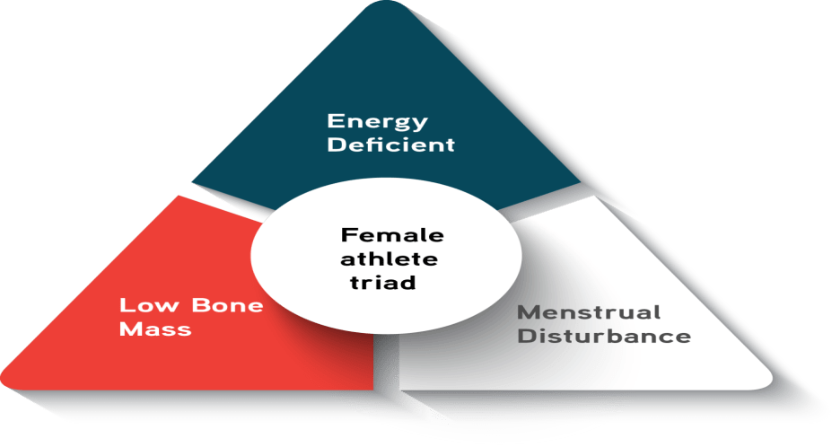
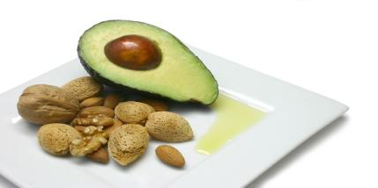
[..] Fat intake greater than 15% of energy from unprocessed sources may help to prevent the female athlete triad as its consumption will help attain energy balance, improve bone health, and avoid depressed sex hormone concentrations.
J S Volek Nutritional aspects of women strength athletesBr J Sports Med 2006;40:742–748. doi: 10.1136/bjsm.2004.016709
Notes:
Infatti è purtroppo documentata la situazione in cui il grasso essenziale scende al di sotto della soglia minima per cui l’organismo non riesce più ad assolvere ad alcuni tipi di processi che nella scala della priorità sono immediatamente successivi a quelli vitali. La triade dell’atleta femminile è una condizione caratteristica che si verifica in soggetti con una riserva di grasso essenziale inferiore alla norma e che non consente di produrre ormoni sessuali (e quindi disturbi del ciclo o addirittura amenorrea), minore densità ossea e in generale deficit energetico. Per questo motivo sono necessari studi che approfondiscano la condizione del metabolismo femminile delle atlete in maniera tale da poter orientare con maggiore consapevolezza le scelte nutrizionali delle sportive.

Slide 12
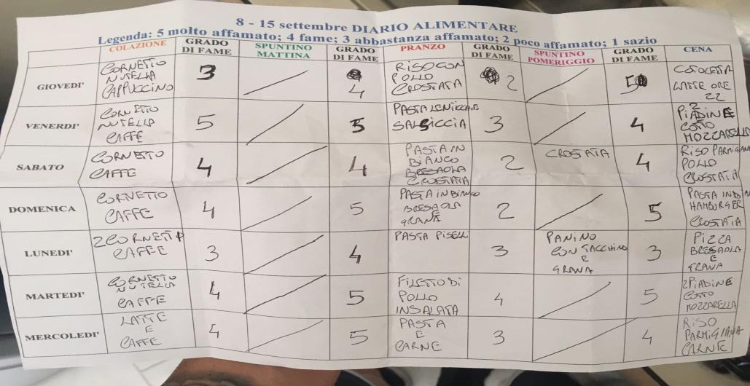
H 190 cm - W 96 Kg - Age 20

Slide 13
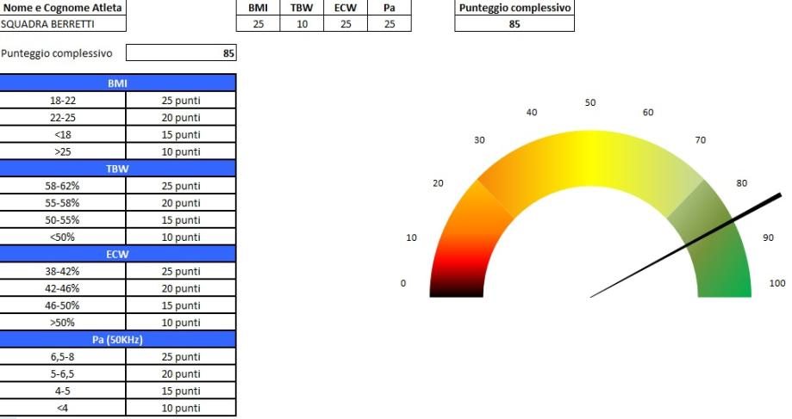

Slide 14
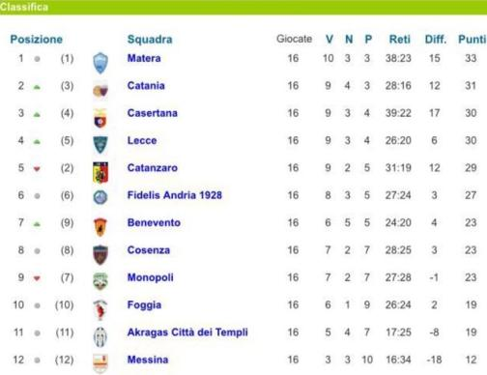
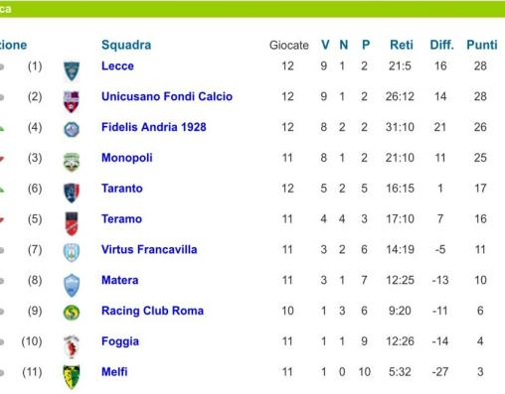

Slide 15
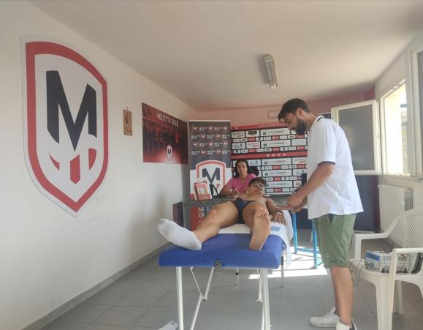
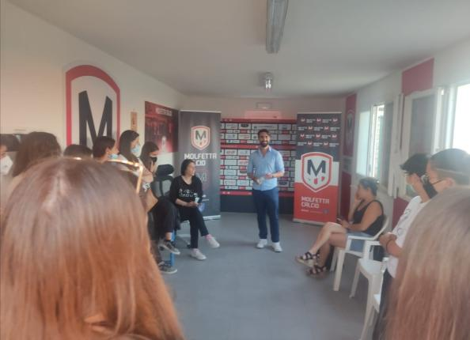

Slide 16
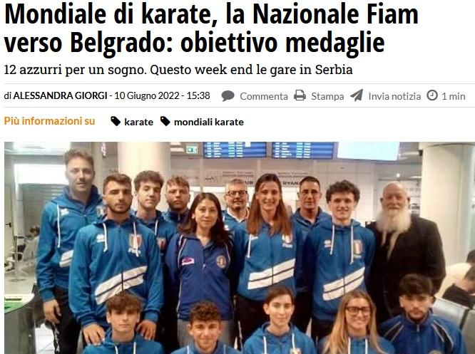
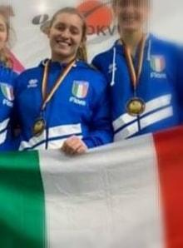
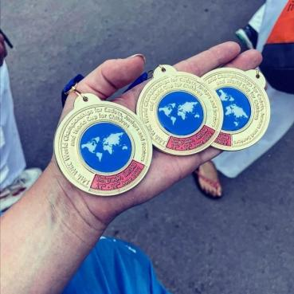

Slide 17
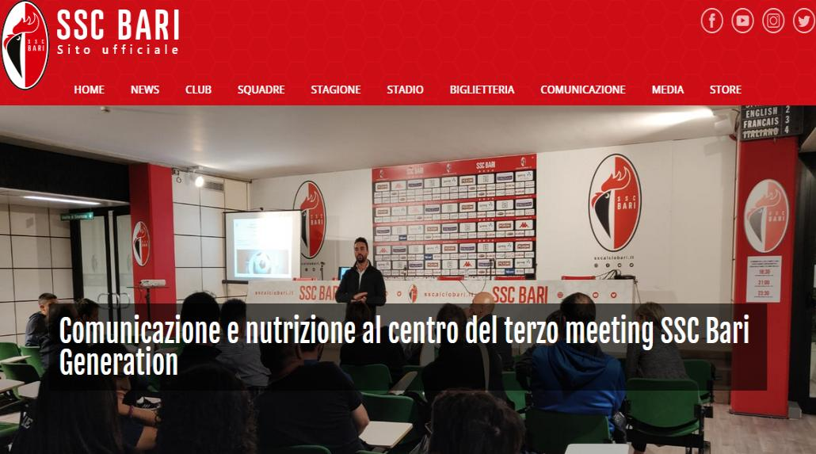

Slide 19
Grazie per l’attenzione

